Slide 1
RESTAURANTE DEL RANCHO
Wendy Castañeda
Karen Aldana
Johnny Ricardo
Edwin Vanegas

Slide 2
SOFTWFOOD
Creada para la empresa RESTAURANTE DEL RANCHO

Slide 3
Planteamiento del problema
La empresa Restaurante el Rancho es una empresa que se encarga de hacer comidas rápidas, ubicada en la estación general Santander.
Con las actividades de levantamiento de información que fueron realizadas se encontraron algunas falencias en la empresa y necesidades.
Se ha identificado que la empresa tiene la necesidad de que se encargue de dar mas prioridad al cliente, para solucionar este problema pensamos en un aplicativo web que permita notificar al cliente de nuevos productos, que el cliente califique el servicio de la empresa ya que es importante saber si los clientes están satisfechos, que los clientes puedan saber de las ofertas sin tener que ir al establecimiento . la idea es que los clientes que utilicen esta aplicativo web se les notifique los nuevos descuentos que hay para ellos. Esto puede solucionar el problema a la falta de información que tienen los clientes de la empresa.
¿ como un aplicativo web haría más eficiente el proceso de atención al cliente del RESTAURANTE EL RANCHO?

Slide 4
Justificación
A partir del análisis de la problemática identificada en la empresa RESTAURANTE DEL RANCHO.
En sentido a raíz de dicha necesidad , este proyecto se justifica desde los procesos que deben ser mejorados en la empresa, es importante que tenga medios por los cuales pueda ser conocida, pueda ofrecer una mejor atención a sus clientes, esto será un veneficio para:
los clientes: por que así es una forma mas fácil de disfrutar de los productos y pueden expresar lo que piensan de la empresa.
la empresa: si sus clientes están satisfechos ellos lo comentaran con mas personas tendrán as clientes y crecerán mas como empresa.
Aprendices: se estará ganando conocimiento y practica
se cuenta con la tecnología, con los conocimientos que hemos adquirido y con la recolección de información que se le realizo a la empresa,Para el logro de sus objetivos y mejorar el rendimiento en la calidad de la atención al cliente , es necesario construir un sistema de información que permita apoyar las procesos que allí se realizan, al contar con información oportuna y veraz permite a los empleados realizar el proceso con el cliente más rápidamente.

Slide 5
Objetivo General
Implementar un aplicativo web que apoye los procesos de atención al cliente en la empresa RESTAURANTE EL RANCHO.

Slide 6
Objetivos específicos.
Gestionar en el sistema la información de los descuentos
Gestionar el proceso de calificación a la empresa.
Gestionar el procesos de nuevos productos
Generar informes de las actividades de la empresa EL RANCHO.

Slide 7
Alcance
Creada para RESTURANTE DEL RANCHO, tendrá una duración de un año, se apoyara el área de información para el cliente de la empresa en innovaciones y promociones para ellos
Las funcionalidades principales de este software
Permitir que los clientes califiquen a la empresa.
Enviar notificaciones a los clientes sobre nuevos productos.
Notificar promociones en los productos a los clientes.

Slide 8
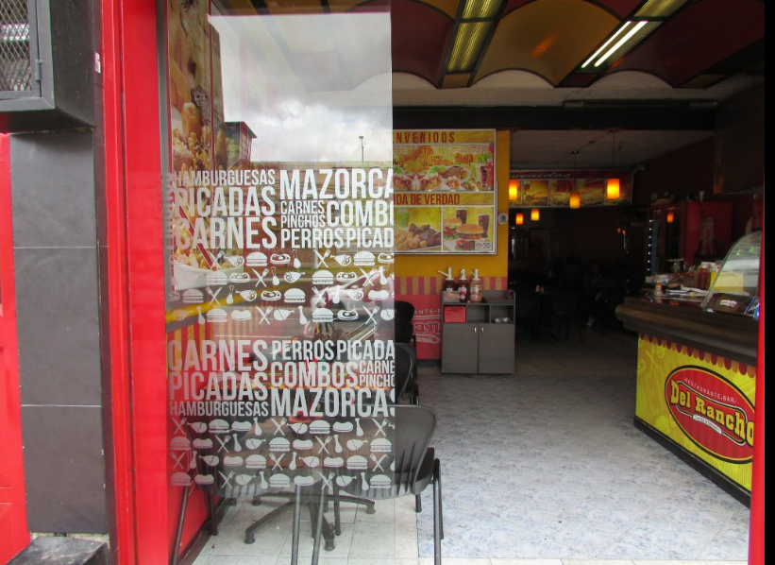
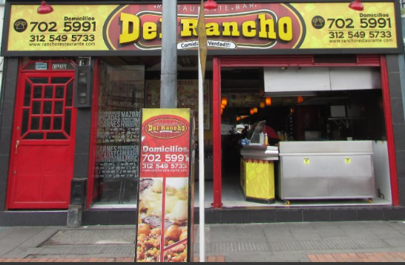
Recolección de datos
Se realizaron preguntas con el objetivo de poder reconocer si la empresa tiene problemas y así buscar una solución para ello.

Slide 9
Preguntas
Denos una descripción de lo que se realiza en la empresa
R/Aquí realizamos la venta de cualquier clase de comidas
¿Su empresa maneja páginas web?
R/No, pero habíamos estado pensando en crear una
¿Su establecimiento cuenta con el servicio de domicilios?
R/Si cuenta con ese servicio y se realiza a través de llamada
¿Le gustaría que su empresa sea calificada por sus clientes?
R/Si seria muy bueno ya que podríamos mejorar esas falencias que nosotros no notamos
¿cómo considera que es el servicio de su empresa?
R/ yo considero que es bueno pero se que se puede mejorar, por eso me interesa la idea de que los clientes nos califiquen

Slide 10
¿Le gustaría mejorar el servicio?
R/ si por que esto es un tema muy importante para nosotros como empresa ya que los clientes nos ayudan a crecer
¿Qué cree usted que le hace falta a su empresa para ser mejor?
R/Talvez la falta de conocimiento sobre como debe ser el trato con los cliente o en la organización de los productos
En conclusión, de lo que nos ha hablado de la empresa, pensamos que para cubrir estas necesidades serias bueno crear un aplicativo web que mejore la atención al cliente, ¿le interesa?
R/ si me interesa seria muy bueno tener mas opciones para nuestros clientes.
¿ Qué le gustaría que realizara este aplicativo web?
R/ pues la idea de que califiquen nuestro servicio me gusta, seria bueno que también puedan hacer comentarios sobre la atención que reciben que ellos puedan saber sobre nuestros descuento o nuevos productos.

Slide 11
Requisitos Funcionales
El sistema debe permitir que el cliente califique el servicio de la empresa y adjuntar opiniones de los comensales
El sistema debe tener la capacidad de generar notificaciones informando a los clientes de nuevos productos y promociones.
El sistema debe mantener actualizada la carta de productos
El sistema debe permitir el registro de usuario para poder utilizar las funcionalidades del sistema

Slide 12
Requisitos No funcionales
El sistema debe permitir una cantidad de usuarios por lo menos de 1000
El sistema debe presar un servicio correctamente
El sistema debe ser seguro para el dispositivo del cliente

